Slide 1

Global Leading Growth Intelligence
EMIS – 高校高端财经数据库
CALIS第十二届国外引进数据库培训周
2015.05 上海
张真真| 市场经理 - 大中华区
www.emis.com

Slide 2




EMIS – 高校高端财经数据库
CALIS第十二届国外引进数据库培训周
2015.05 上海
张真真| 市场经理-大中国区
www.emis.com

Slide 3

自2014年4月15日起，原ISI公司正式更名为EMIS。本次更名不涉及任何产品服务内容、公司结构、股权关系。
本公司创建于1994年纽约，是欧洲货币和机构投资者集团（Euromoney Institutional Investor Group) 的全资子公司，通过网络平台Emerging Markets Information Service(EMIS, www.emis.com )领先提供难以获得的新兴市场动态和商务信息。
在全球多个国家和地区设立了分支机构，提供超过100个发展中国家和地区的商业信息。
整合了9000多种国内外信息资源、20000多份刊物，所有信息内容均由当地信息供应商直接提供并以英语和当地语言同时表现，共21种语言。
为全球3000多个机构提供服务，包括高校、顶级投行、券商和基金公司、保险公司、商业银行、投资公司、跨国企业、专业咨询公司、教育机构和政府机构等。

Slide 4

很难获得学习和科研中所需的历史经济数据？
需要一站式的财经类资讯、参考资料检索平台？
需要全面的公司、行业经济数据和研究报告？
需要现实的商业案例和公司研究？
需要论文写作的参考文献？
需要英文甚至小语种的经济参考资料？
让EMIS帮助您

Slide 5

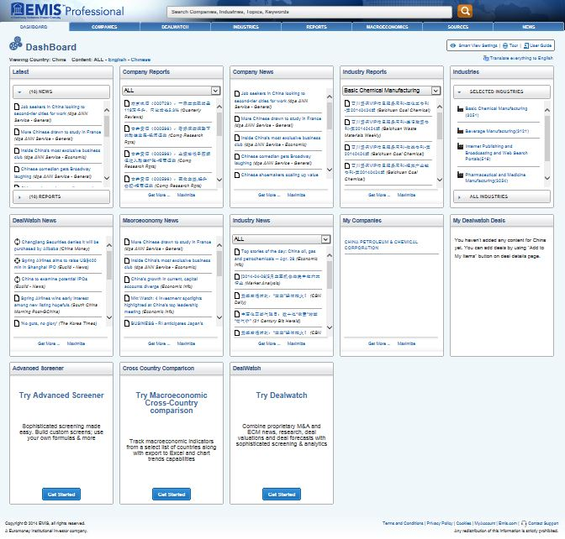
一站式信息资源 - 节省时间和财力，让您将更多时间花在决策本身而非搜集信息上
最新商业新闻和数据 - 将超过20,000种领先的全球性及区域性商业出版物的本土市场内容直接送达您的桌面终端，全天滚动更新。
企业信息 - 获得深入的上市公司企业财务数据，公司预期，企业研究报告，信用评级及其原理，IPO及并购数据，年度报告扫描等等。
行业研究和分析 - 获得来自独立研究/券商机构和特定行业出版物的深度行业研究及最新分类行业分析。
宏观经济信息 - 来自领先的宏观经济信息供应商的经济预测和宏观经济数据及分析，包括ISI新兴市场资讯旗下CEIC数据库的时间序列宏观经济数据。
金融市场 - 来自股票、债券、共同基金和外汇等金融市场全面的数据和行情。
强大的搜索引擎 – 可全库搜索、结果中再搜索以及在单一刊物中检索，检索结果中的统计功能

Slide 6


EMIS中文内容
信息来源：中国本地合作伙伴提供的350+个刊物和全球合作伙伴提供约130+个刊物，信息来源包括咨询公司、权威研究机构、投资银行、券商、政府部门、行业协会，以及全球知名的资讯机构等。
信息提供商：超过80个
覆盖行业：600多个细分行业部门（北美行业分类标准）
公司：全部上市公司及40万家非上市公司
每日新闻更新：平均每天来自110个新闻信息源3000多条新闻

Slide 7

EMIS中文内容
源自本地和全球重要新闻机构可供检索的实时新闻
每天有来自Financial Times、BBC、法新社、新华社和中国各行业的专业报纸等超过3000条的财经及各行业新闻。
行业深度分析报告和统计数据
由国内外专业咨询公司、研究机构、政府机构、行业协会等提供的各行业深入研究报告，市场分析与预测，及时更新的行业统计数据。重点行业包括：电子、通信、汽车、化工、钢铁、机械、医药、能源、零售、文化传媒、互联网和电子商务、金融等。
公司研究报告及信用分析
包括大中华区所有上市公司的详细财务数据及投行、券商撰写的公司及行业分析报告；中国670多个工业行业的企业财务数据；部分行业的公司名录及产品数据库；Fitch等著名资信评估机构提供的公司资信评估报告等。
宏观经济分析、统计和预测
信息来源均为国内外权威的研究机构和政府机构，如OECD、牛津商学院、邓白氏、国家统计局、中国社会科学院、国家信息中心、知名券商和投行如ABN、BNP Paribas、JP Morgan Chase、Standard Chartered Bank等。
金融市场
包括股票、债券、基金以及金融衍生品的数据及行情信息；金融市场及金融产品等的分析研究报告。

Slide 8
哪些高校在使用EMIS的产品
美 国 | 科罗拉多丹佛大学 | 达特茅斯学院 | 亚利桑那大学
 | 波士顿学院 | 宾夕法尼亚大学沃顿商学院 | 卡尔加里大学
 | 布兰迪斯大学 | 埃默里大学 | 堪萨斯大学
 | 布莱恩特大学 | 州长州立大学 | 马萨诸赛大学
 | 哥伦比亚大学 | 哈佛大学 | 马萨诸赛大学达特茅斯分校
 | 麻省理工学院 | 普维敦斯学院 | 密歇根大学
 | 国防大学 | 罗切斯特理工大学 | 明尼苏达大学
 | 纽约大学 | 塞伦州立学院 | 西安大略大学
 | 西北大学 | 旧金山州立大学 | 威斯康星大学曼迪逊分校
 | 俄亥俄州立大学 | 斯坦福大学 | 华盛顿大学奥林商学院
 | 雷鸟全球管理学院 | 加州大学柏克莱分校 | 叶史瓦大学
 | 塔夫茨大学 | 加州大学圣地亚哥分校 | 奥斯陆大学
 | 杜兰大学 | 芝加哥大学 | 耶鲁大学
 | 辛辛那提大学 | 南加州大学 | 福吉尼亚大学丹顿商学院
 | 伊利诺斯大学 | 多伦多大学 | 华盛顿大学
Notes:
EMIS自问世以来，一直都是世界上顶级的商学院、经济学院研究新兴市场的首选数据库

Slide 9
哪些高校在使用EMIS产品
中国 | 中欧国际商学院 | 对外经贸大学 | 华东师范大学
 | 长江商学院 | 湖南师范大学 | 香港大学
 | 云南财经大学 | 北京大学 | 首都经贸大学
 | 浙江财经大学 | 上海财经大学 | 深圳大学城
 | 湖南湘潭大学 | 上海理工大学 | 华南理工大学 ……
英国 | 伦敦商学院 | 巴斯大学 | 杜伦大学
 | 维真学院 | 牛津大学 | 威斯敏斯特大学
日本 | 金泽星大学 | 横浜国立大学 | 大阪市立大学
 | 神户大学 | 一桥大学 | 北海道大学
新加坡 | 南洋理工大学 | 新加坡管理大学 | 新加坡国立大学
俄罗斯 | 俄罗斯大学经济学院 | 普里卡哈诺夫俄罗斯经济学院 | 圣彼德州立大学

Slide 10
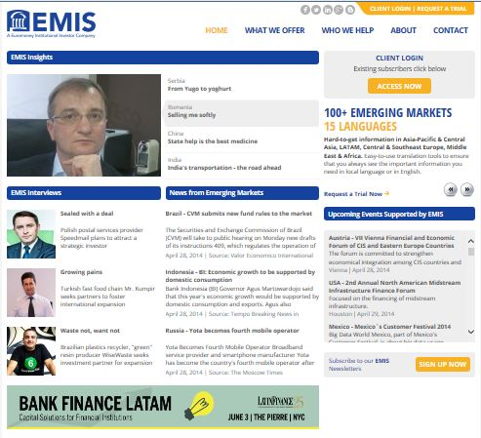
登录EMIS
登录方式：点击图书馆数据库链接或在IE浏览器地址栏键入http://www.emis.com/
使用方式：校园网内IP并发用户控制无需用户名、密码

Slide 11
谢谢
欢迎登陆EMIS公司网站
www.emis.com
申请试用可发送邮件至 sales@emis.com

